Slide 1

KEY 테스트
CRZ Technology

Slide 2
Mango-M32F2 KEY 테스트

Slide 3

KEY pinmap
KEY – PE11 / PE12

Slide 4
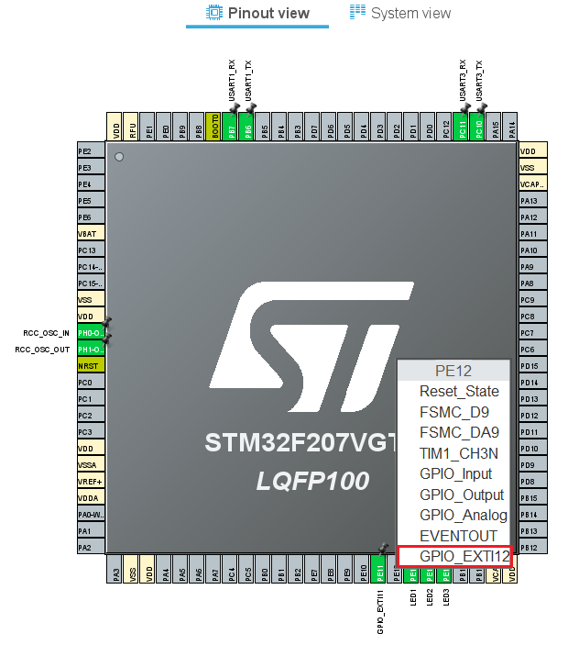
Pinout view
PE11 / PE12 – GPIO_EXTI12 선택.

Slide 5
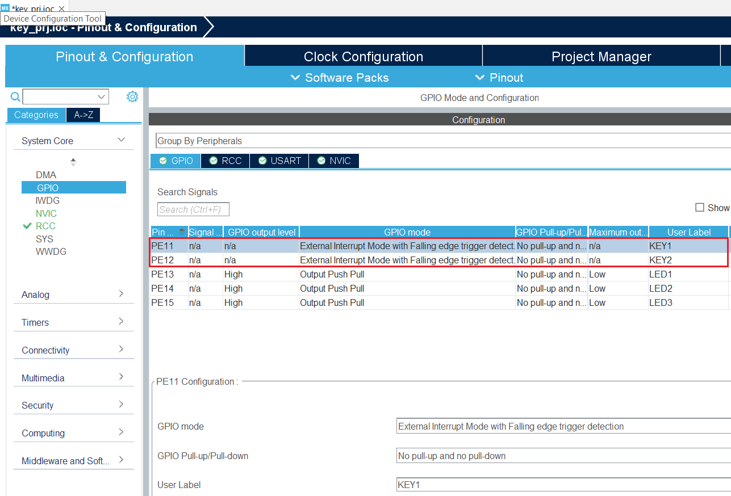
GPIO 설정
“System Core“ 클릭, “GPIO” 클릭.
KEY를 누르면 LOW가 되므로 Falling edge trigger로 설정.

Slide 6
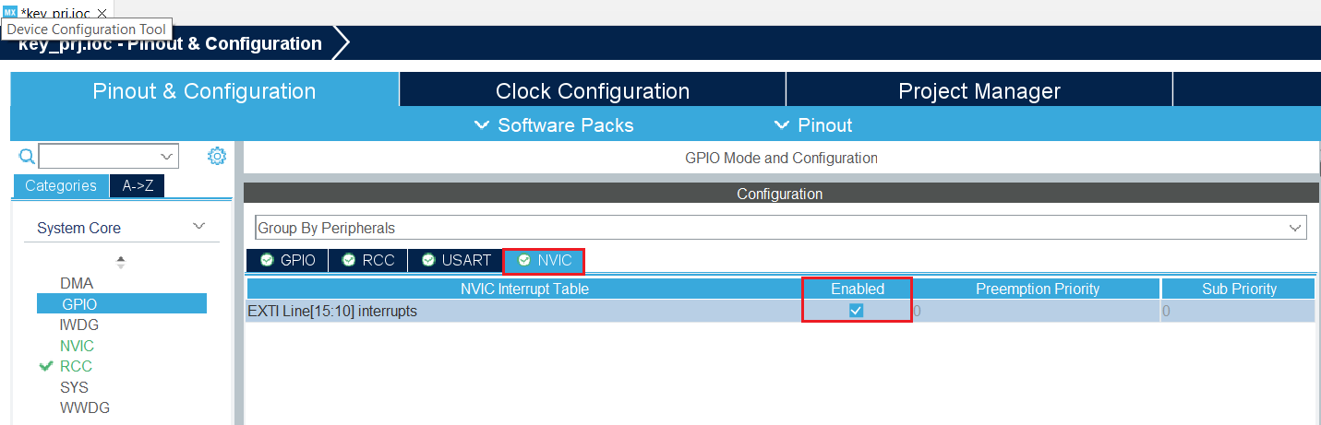
GPIO 설정
“System Core“ 클릭, “GPIO” 클릭.
NVIC tab에서 EXTI Line[15:10] interrupts Enable.

Slide 7
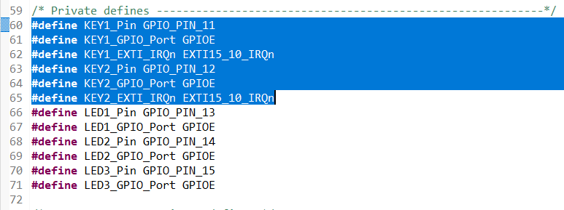
KEY Test Project
KEY1 Press시 LED1 토글, KEY2 Press시 LED2 토글되도록 구현.
core/inc/main.h

Slide 8
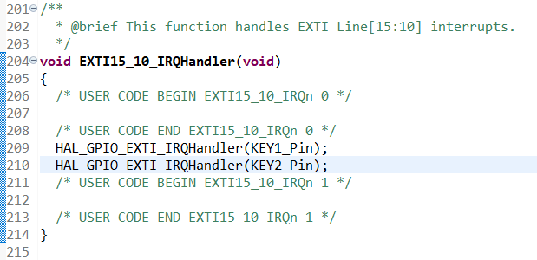
KEY Test Project
core/src/stm32f2xx_it.c

Slide 9
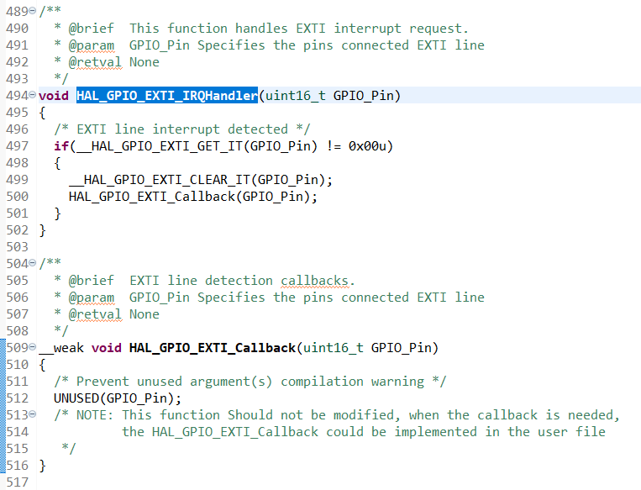
KEY Test Project
Drivers/STM32F2xx_HAL_Driver/src/stm32f2xx_hal_gpio.c

Slide 10
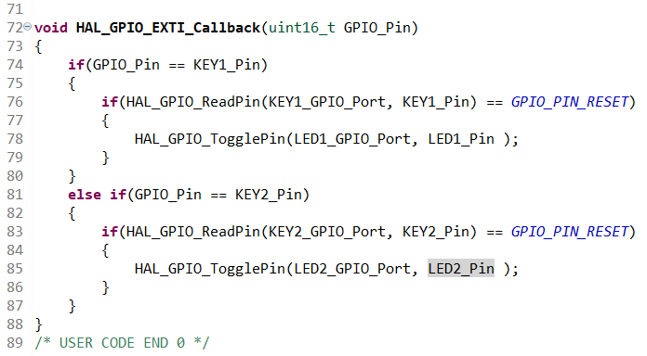
KEY Test Project
core/src/main.c, HAL_GPIO_EXTI_Callback() 재정의

Slide 11
Test 결과 확인
KEY1 Press시 LED1 토글 확인.
KEY2 Press시 LED2 토글 확인.

